Slide 1
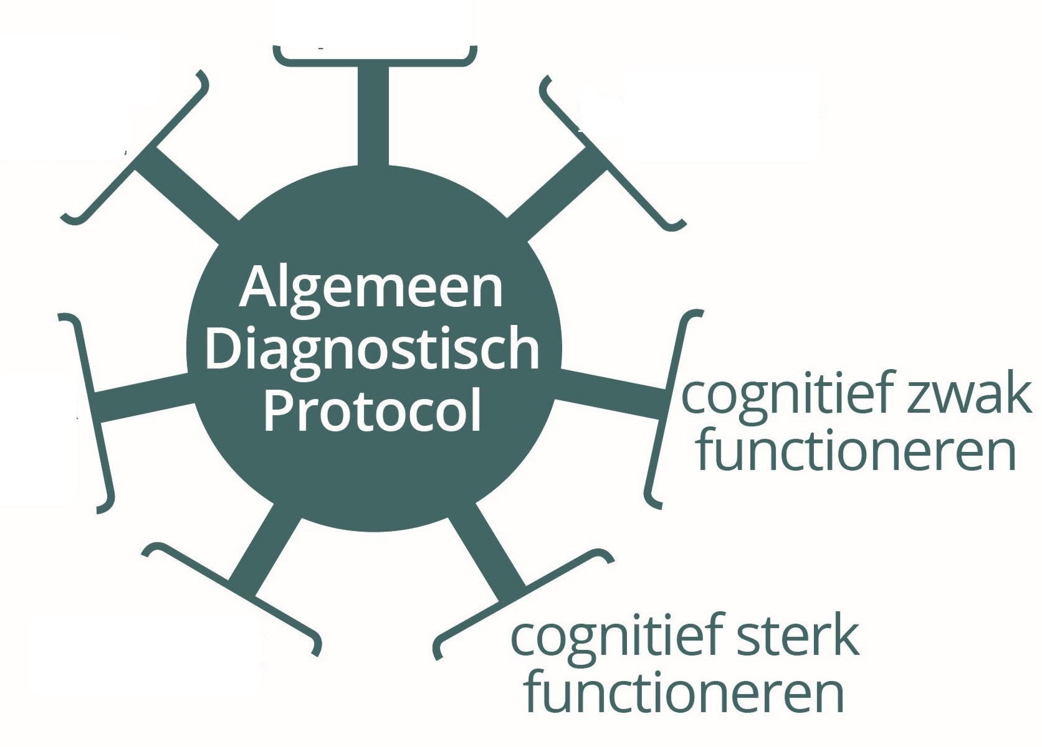

Slide 2
Spectrum aan cognitief functioneren
Populatieniveau: normale verdeling
Klas- of schoolniveau:
verschillende soorten verdelingen
interindividuele verschillen in cognitieve ontwikkeling en schoolse vaardigheden
intra-individuele verschillen in BCV’s en/of schoolse vaardigheden
Ook leerkrachten verschillen sterk
Van moeizaam
tot makkelijk
Diversiteit aan vaardigheden
Notes:
Wat betekent dat hele spectrum van cognitieve vaardigheden dat we willen omvatten met de protocollen?
Van moeizaam tot makkelijk (continuüm)
Diversiteit aan vaardigheden (een spectrum met verschillende facetten)
Daarbij ook opletten:
We weten dat IQ op populatieniveau normaal verdeeld is maar dit weerspiegelt zich niet automatisch in elke school/klas.
Maar … de verdeling van leerlingen kan daardoor sterk verschillen per klas/school/onderwijsvorm/… naargelang hun IQ, profiel van BCV’s of schoolse vaardigheden.
Sowieso verschillen leerlingen onderling sterk in hun cognitieve ontwikkeling en schoolse vaardigheden.
=> rekening houden met interindividuele én intra-individuele verschillen in cognitieve vaardigheden.
In de zorg voor leerlingen maakt de klasleerkracht het verschil!
Maar ook bij leerkrachten zijn er grote verschillen in achtergrond/vaardigheden/kennis/interesses/motivatie
=> Van belang om schoolteam op 1 lijn te krijgen qua zorg/leerlingenbegeleiding!
Geen gemakkelijke opdracht.
Voor CSF en CZF gelden in de brede basiszorg en de verhoogde zorg vergelijkbare aandachtspunten.
Daarom kiezen we voor één tekst die brede basiszorg en verhoogde zorg beschrijft voor het hele spectrum van zeer moeizaam tot zeer gemakkelijk lerende leerlingen.

Slide 3
Eigenheid protocollen cognitief functioneren?
Cognitief functioneren =
intellectueel functioneren, cognitieve vaardigheden
schoolse vaardigheden (CSF) of conceptuele vaardigheden (CZF, adaptief gedrag)
Link met ICF-CY
functies
activiteiten (met invloed op participatie)
Invloed van omgeving/ondersteuning!
Nadruk op cognitief functioneren omwille van
impact op schools leren
→ focus in onderwijs en leerlingenbegeleiding
meest valide meting
Notes:
Binnen ICF zit cognitief functioneren vooral op niveau van functies en activiteiten (niet zozeer op vlak van participatie – functioneren op vlak van functies en activiteiten hangt wel samen met participatie)
Definities en begrippen
Cognitief functioneren = zowel cognitieve als schoolse/conceptuele vaardigheden van een leerling
Cognitieve vaardigheden = verschillende elementen of vermogens waaruit intelligentie is samengesteld
Intelligentie = psychologisch construct dat onder meer het vermogen omvat om te redeneren, te plannen, problemen op te lossen, abstract te denken, complexe ideeën te begrijpen, snel te leren en te leren uit ervaring.
Schoolse/conceptuele vaardigheden = competenties op het gebied van geheugen, taal, lezen, schrijven, rekenkundig redeneren, verwerven van praktische kennis, probleemoplossend denken en beoordelen van nieuwe situaties.

Slide 4
Cognitief functioneren
Cognitief zwak functioneren
Brede cognitieve vaardigheden
Adaptief gedrag (conceptuele/schoolse vaardigheden)
…
Cognitief sterk functioneren
Brede cognitieve vaardigheden
Schoolse vaardigheden
…
Notes:
De term ‘cognitief functioneren’ dekt voor de beide protocollen niet helemaal dezelfde lading.
Dat heeft ermee te maken dat vanuit de literatuur voor de bijkomende vaardigheden verschillende kaders/termen gehanteerd worden voor zwak, dan wel sterk functioneren
In de volgende slides behandelen we cognitief sterk en cognitief zwak functioneren afzonderlijk
Voor het protocol CZF begrijpen we het als de combinatie van brede cognitieve vaardigheden en adaptief gedrag (en dan vooral het domein conceptuele vaardigheden). In het protocollen wordt bij de dimensionele classificatie nog naar andere aspecten van functioneren verwezen (met het model van de AAIDD en ICF-CY als kapstok) Vandaar de drie puntjes
Voor het protocol CSF begrijpen we het als de combinatie van brede cognitieve vaardigheden en de schoolse vaardigheden. Daarnaast zijn in het geïntegreerd werkmodel nog een aantal andere aspecten opgenomen).

Slide 5
- BCV’s - Schoolse vaardigheden

Slide 6
Visie van Prodia
cognitief sterk functioneren
= sterke brede cognitieve vaardigheden en/of sterke schoolse vaardigheden
+ invloed van leerling- en omgevingskenmerken
≠ enkel (zeer) hoge algemene intelligentie
Notes:
Cognitief sterk functioneren is ruimer dan een (zeer) hoge totaalscore op een intelligentiemeting. Ook schoolse vaardigheden bieden indicaties voor sterk functioneren (vergelijken met jaar- of klasgenoten die vergelijkbare hoeveelheid schoolse instructie kregen)
BCV’s en schoolse vaardigheden zijn evenwaardige indicatoren => intelligentieonderzoek niet noodzakelijk om te classificeren.

Slide 7
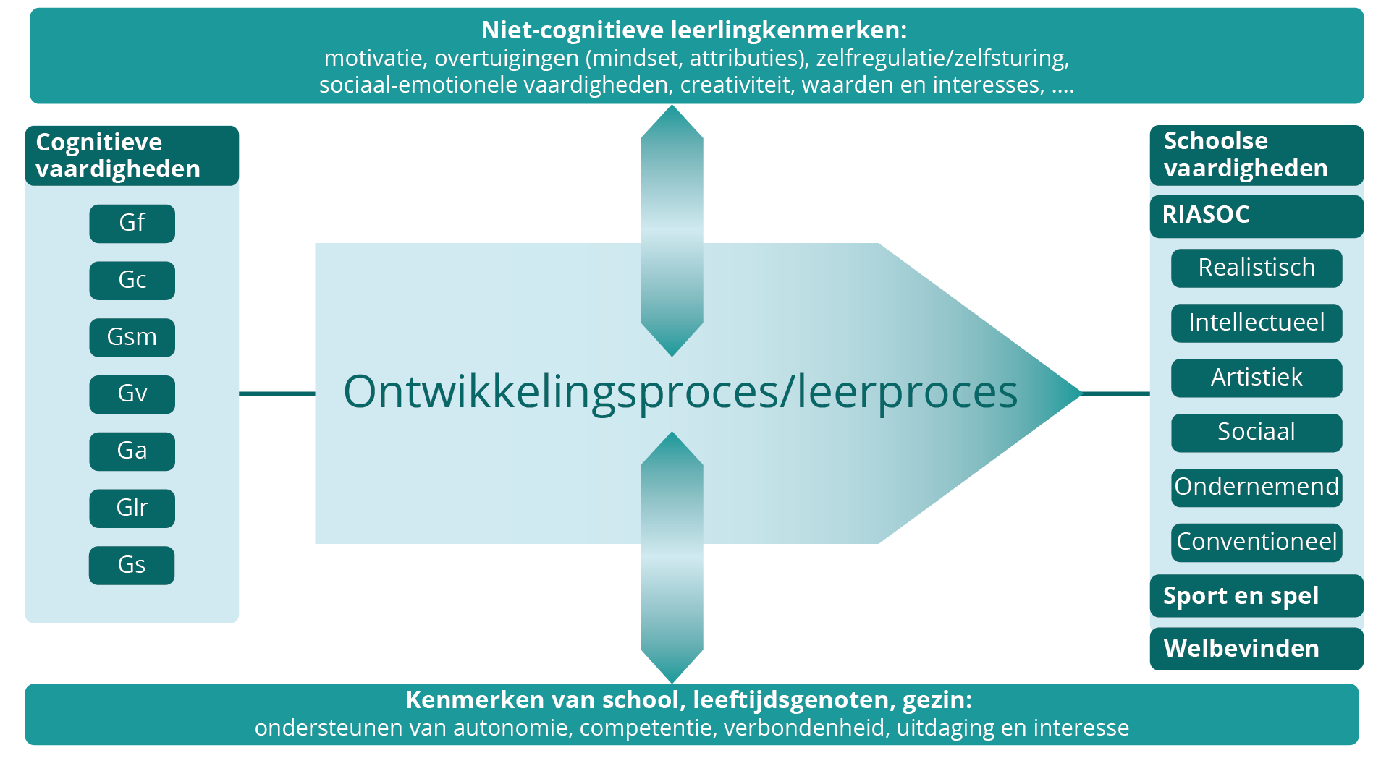
Bijlage Geïntegreerd werkmodel CSF
Notes:
Deze visie is ook weerspiegeld in het geïntegreerd werkmodel

Slide 8
- BCV’s - Adaptief gedrag
Notes:
Vergeleken met het vorige protocol krijgt dit een veel belangrijkere plaats in het diagnostisch traject in het Protocol Cognitief zwak functioneren

Slide 9
Adaptief gedrag
Notes:
Drie groepen van vaardigheden
conceptuele domein omvat onder andere de competenties op het gebied van geheugen, taal, lezen, schrijven, rekenkundig redeneren, verwerven van praktische kennis, probleemoplossend denken en beoordelen van nieuwe situaties.
=> Binnen Prodia benoemen we dit ook als het ‘schools’ domein omdat deze ‘conceptuele vaardigheden’ het nauwst aansluiten bij de ‘schoolse vaardigheden’. Zo is ook de parallel met het gehanteerde model voor cognitief sterk functioneren duidelijker.
- sociale domein omvat onder andere het besef van de gedachten, de gevoelens en de ervaringen van anderen, empathie, interpersoonlijke communicatieve vaardigheden, vermogen om vriendschappen te sluiten en het sociale oordeelsvermogen.
praktische domein omvat het leervermogen en het zelfmanagement in verschillende levenssituaties waaronder zelfverzorging, de verantwoordelijkheden van een beroep, geldbeheer, vrijetijdsbesteding, zelfmanagement van gedrag en het plannen van taken op school en het werk.
Adaptief gedrag komt volgens AAIDD best overeen met activiteiten binnen ICF (accent ligt op de vaardigheden)
=> Opmerking daarbij dat ICF iets ruimer gaat, bv. mobiliteit minder terug te vinden in omschrijving adaptief gedrag in AAIDD zoals op deze slides staat

Slide 10
Adaptief gedrag
Effectiviteit en mate waarin iemand beantwoordt aan de eisen van persoonlijke onafhankelijkheid en sociale verantwoordelijkheid, verwacht van zijn leeftijd en cultuur (AAIDD)
= Wat kan én doet iemand in dagelijkse activiteiten?
≠ Maladaptief of probleemgedrag
Notes:
Keuze term ‘adaptief gedrag’ als vertaling van de internationaal gangbare term ‘adaptive behaviour’ (dus niet (meer) sociaal aanpassingsgedrag, sociale redzaamheid, zelfredzaamheid … )
Nadruk op het ‘dagelijks functioneren’, niet ‘wat iemand kan’, maar ‘wat iemand doet’ in allerlei dagelijkse activiteiten. Beperkingen kunnen te maken hebben met het niet verworven hebben van een bepaalde vaardigheid, maar evenzeer met het om diverse redenen niet toepassen van een verworven vaardigheid in het dagelijkse leven.
Adaptief gedrag is conceptueel verschillend van maladaptief of problematisch gedrag. Gedrag dat de dagelijkse activiteiten van een persoon (of mensen in zijn omgeving) bemoeilijkt, moet beschouwd worden als probleemgedrag eerder dan als de afwezigheid van adaptief gedrag. Probleemgedrag beïnvloedt wel vaak de verwerving en uitvoering van adaptieve vaardigheden en kan belangrijk zijn bij de interpretatie van scores op adaptief gedrag met het oog op een diagnose. De aanwezigheid van onaangepast gedrag is op zich evenwel geen beperking in adaptief gedrag. Bovendien kan probleemgedrag functioneel zijn. Bij gebrek aan andere communicatieve vaardigheden, kan het bijvoorbeeld een manier zijn om aan te geven wat iemand nodig heeft.

Slide 11
Vragen?
info@prodiagnostiek.be
Notes:
Afsluitend nog een samenvattende slide en de reminder dat jullie voor vragen hierover (of iets anders waar de site geen antwoord op biedt) steeds terechtkunnen op info@prodiagnostiek.be

